Slide 1
Particle Swarm Optimization (PSO)
Marcone Jamilson Freitas Souza
Departamento de Computação
Universidade Federal de Ouro Preto
*Baseado no material da Profa.
Estéfane G. M. de Lacerda (www.dca.ufrn.br/~estefane/metaheuristicas/pso.pdf)

Slide 2
Particle Swarm Optimization
Otimização por nuvem de partículas
Desenvolvido pelo psicólogo social James Kennedy e o engenheiro eletricista Russel Eberhart, em 1995
Originalmente desenvolvido para resolver problemas de otimização com variáveis contínuas

Slide 3
Princípio
Simula o comportamento social de um bando de pássaros à procura de um alvo (alimento, local para pouso, proteção contra predadores etc.)
Estudos apontam que o bando encontra seu alvo por meio de um esforço conjunto
Isto sugere que eles compartilham informações

Slide 4
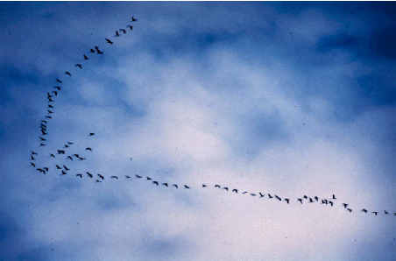
Princípio

Slide 5
Princípio
Algoritmo populacional
  A população é chamada de “nuvem” ou “enxame”
  Os indivíduos são chamados de “partículas”
O enxame evolui por meio de cooperação e competição entre seus membros
As partículas se beneficiam da sua própria experiência e da experiência de outros membros do enxame durante a busca pelo alvo

Slide 6
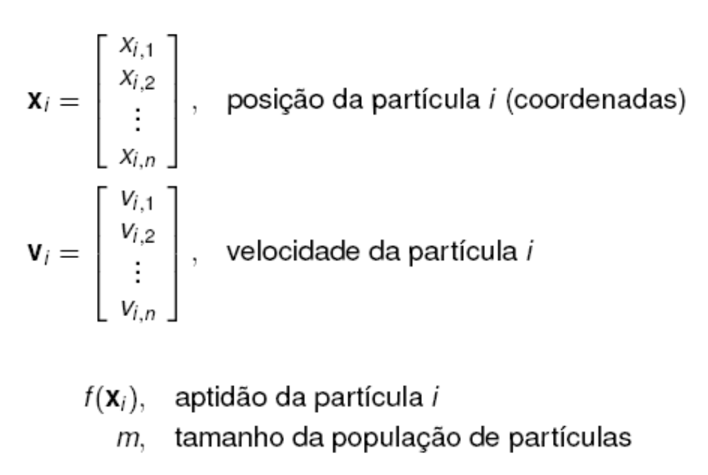
Notação

Slide 7
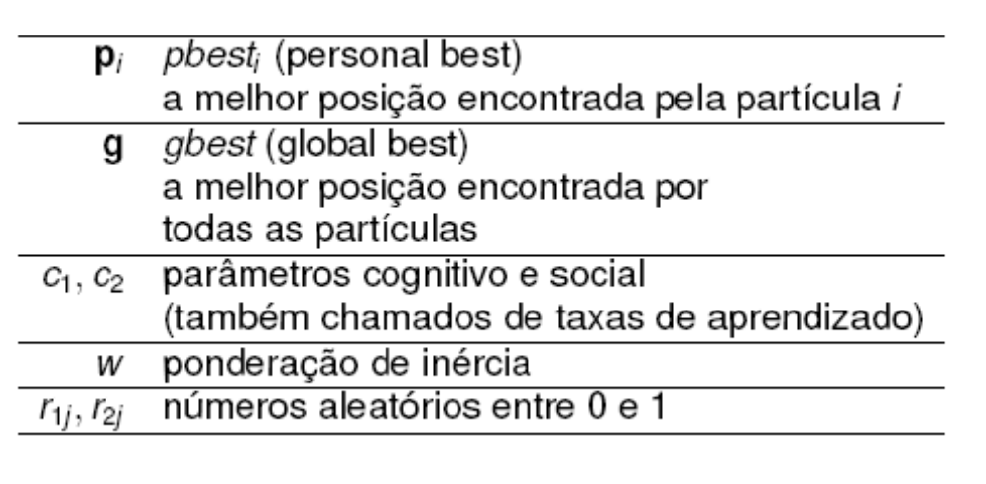
Notação

Slide 8
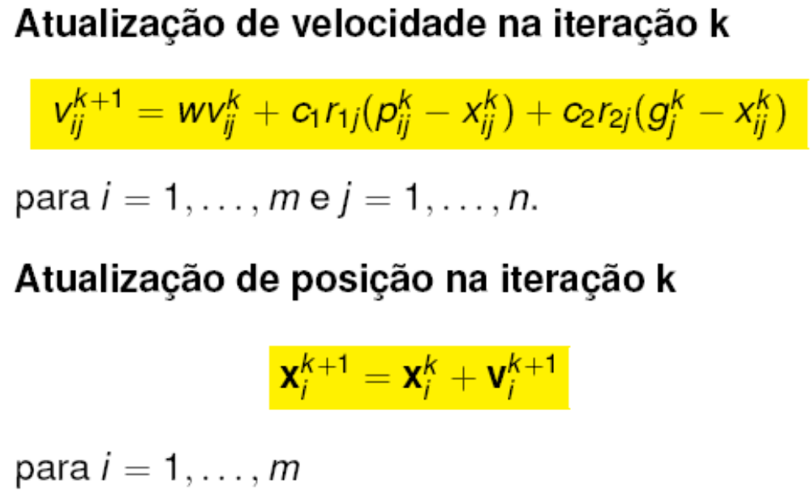
Atualização de posição e velocidade

Slide 9
Componentes Cognitivo e Social
(p_{i}^{k} - x_{i}^{k}) é o componente cognitivo: representa a experiência individual da partícula i até a k-ésima geração
(g^{k} – x_{i}^{k}) é o componente social: representa a experiência da nuvem de partículas até a geração atual

Slide 10
Atualização de posição e velocidade
A nova velocidade da partícula é influenciada por três fatores:
  velocidade anterior
  distância entre sua posição atual e melhor posição alcançada até então
  distância entre sua posição atual e a melhor posição do grupo
A partir do cálculo dessa nova velocidade, a partícula “voa” para sua nova posição

Slide 11
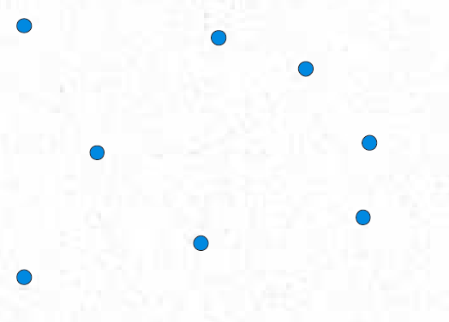
Atualização da nova posição
Inicialmente, diversas partículas são espalhadas aleatoriamente no espaço de busca

Slide 12
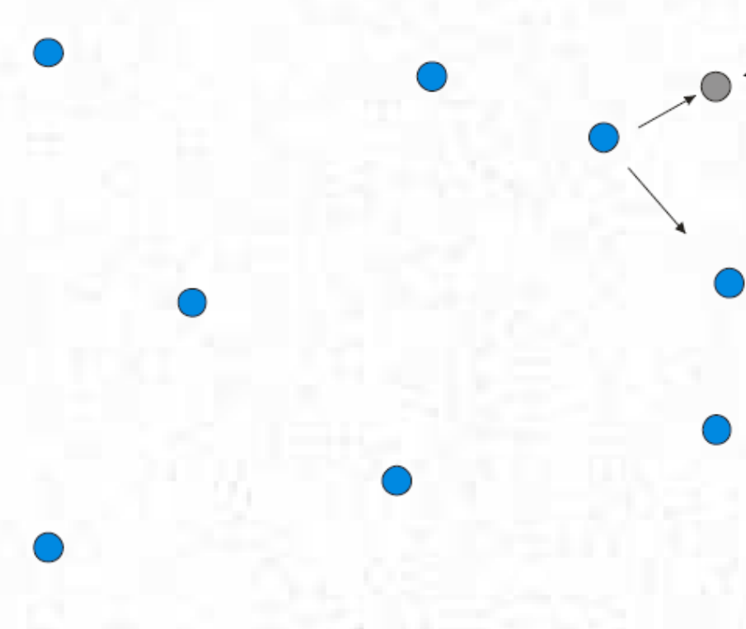
Atualização da nova posição
Cada partícula utiliza sua melhor posição no passado (em cinza) e sua melhor posição na vizinhança

Slide 13
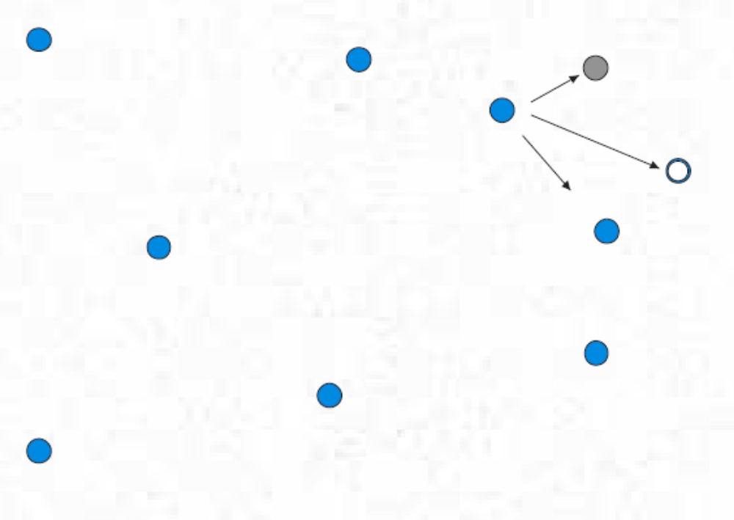
Atualização da nova posição
A partícula se move para a nova posição, pela combinação linear desses dois vetores, com pesos diferentes.

Slide 14
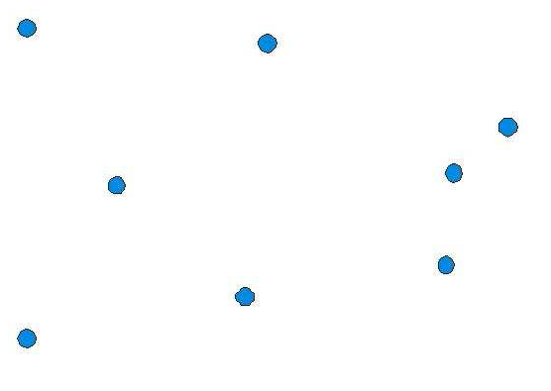
Atualização da nova posição
Nova posição para a partícula

Slide 15
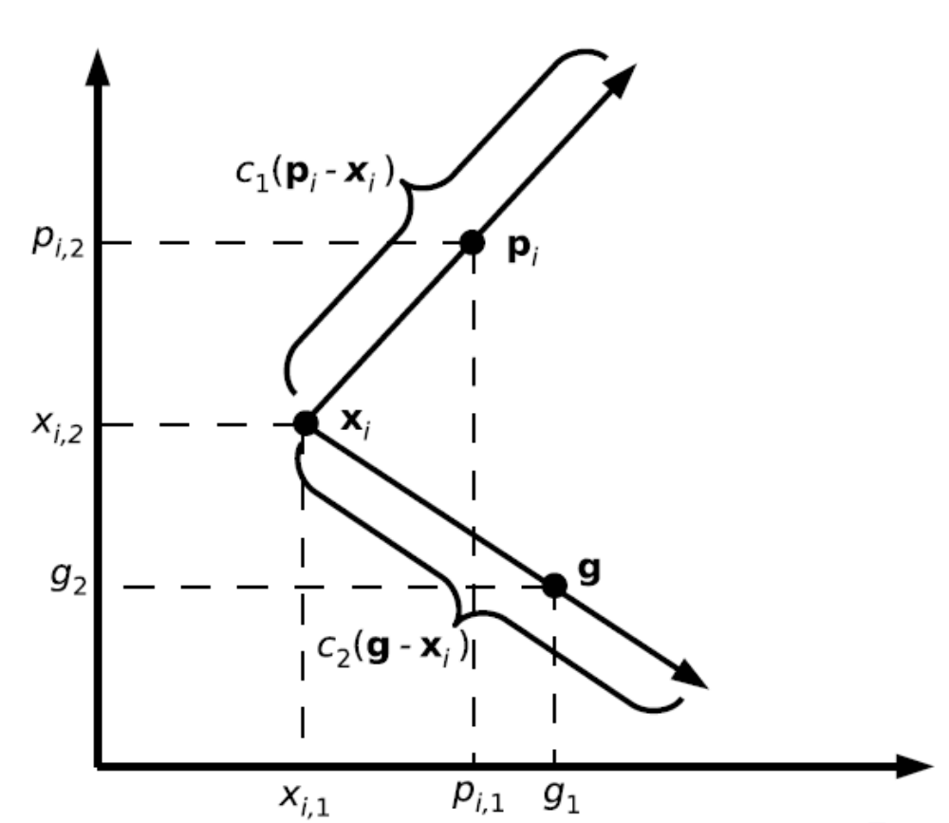
Interpretação Geométrica

Slide 16
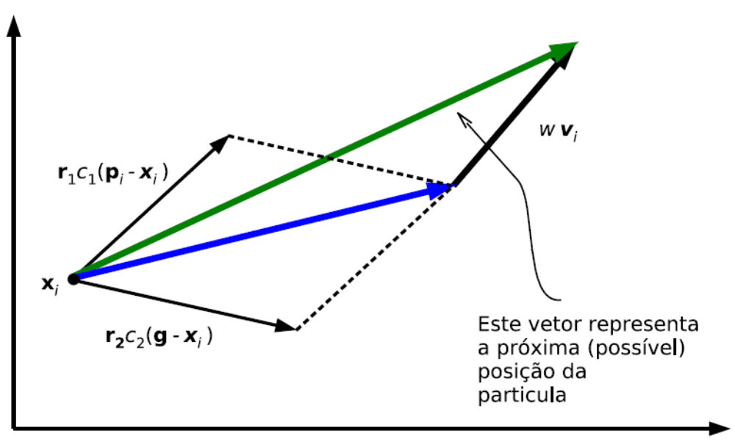
Interpretação Geométrica

Slide 17
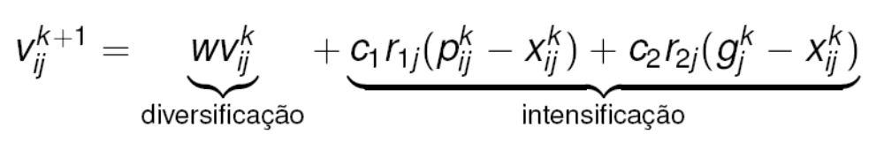
Diversificação versus intensificação
O algoritmo PSO fornece um mecanismo bem balanceado entre diversificação e intensificação:

Slide 18
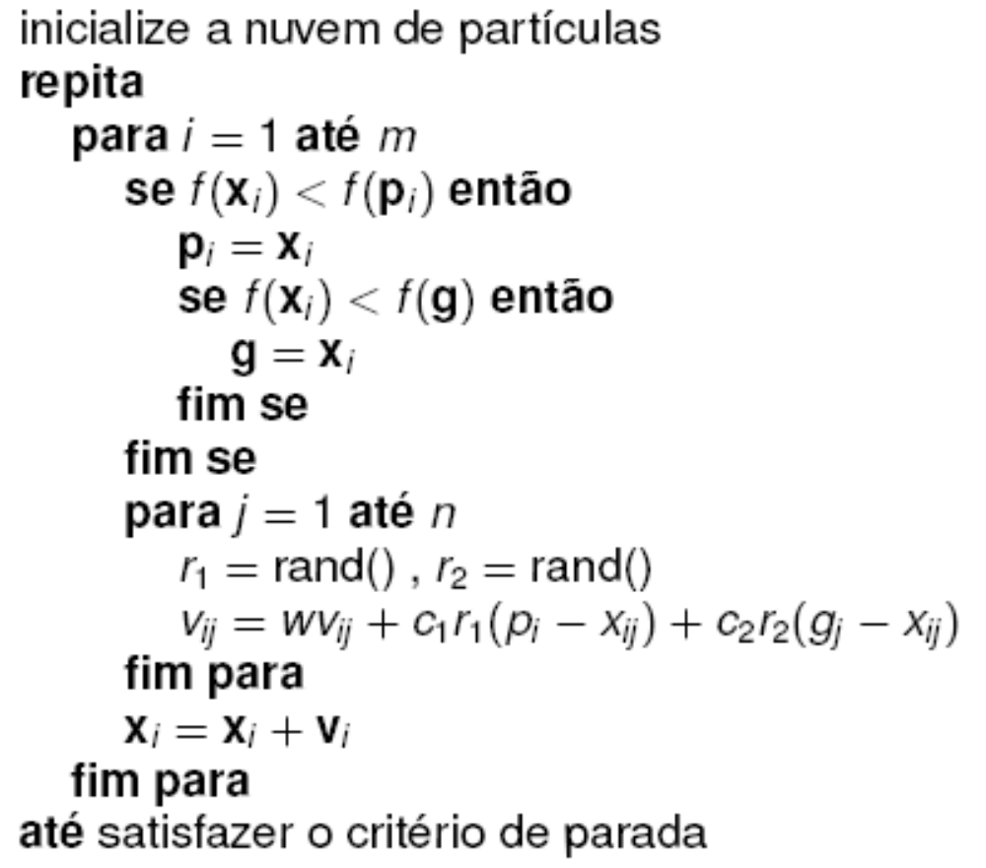
Algoritmo PSO

Slide 19
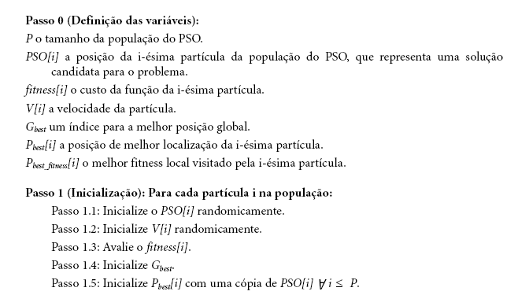
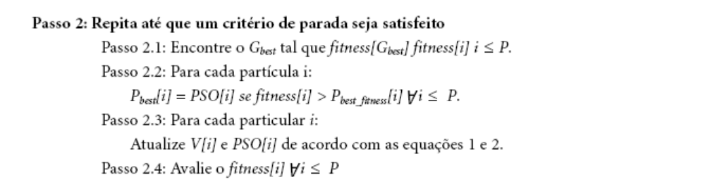
Algoritmo PSO

Slide 20
Detalhes de implementação
Limites para as posições de uma partícula:
  x_{ij} ∈ [x_{min}, x_{max}]
  Caso x_{ij} saia deste intervalo, fazer:
    x_{ij} = x_{min} ou x_{ij} = x_{max}, conforme o caso
    v = 0.
Velocidade máxima:
  v_{min} ≤ v ≤ v_{max}
Em geral não é necessário armazenar g no computador. Basta armazenar o índice i tal que p_{i} = g

Slide 21
Melhoramentos
Redução linear da ponderação de inércia
  Para reduzir gradativamente a influência da diversificação
Fator de constrição
  Para evitar a mudança brusca de velocidade

Slide 22
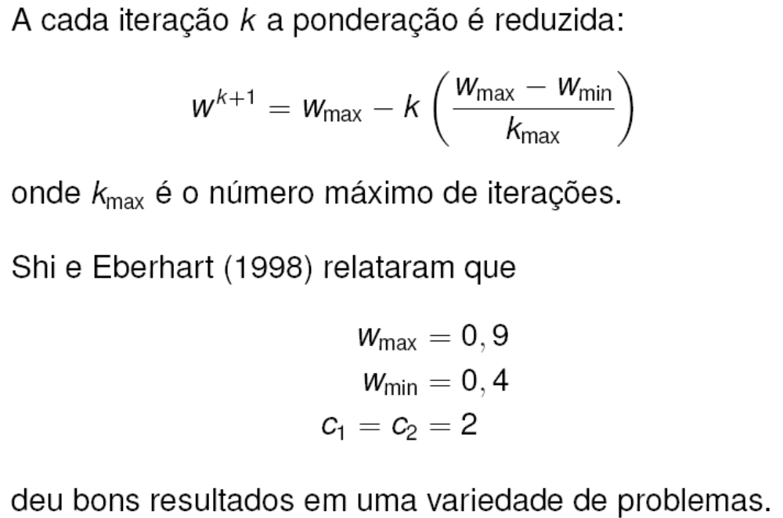
Redução linear da ponderação de inércia

Slide 23
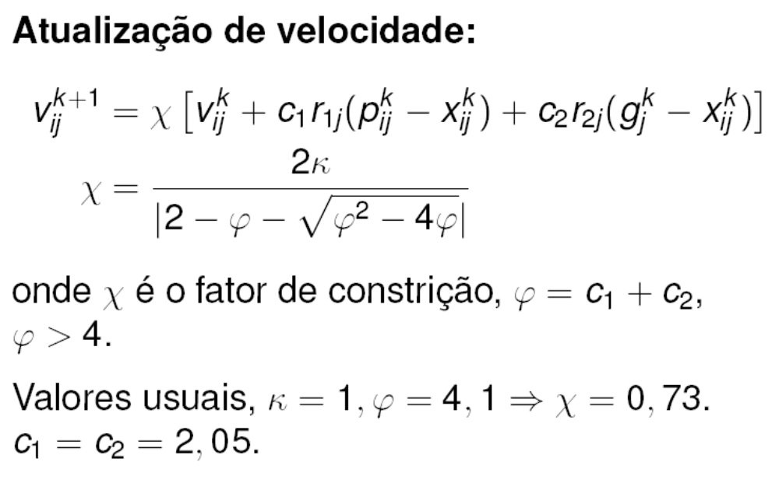
Fator de constrição

Slide 24
PSO Discreto
Os vetores de posição (atual, melhor posição da partícula e melhor posição global) usam valores discretos
O vetor velocidade é substituído por um vetor de trocas de posições (que representam as trocas necessárias para sair de uma posição e ir à outra)

Slide 25
PSO Discreto aplicado ao PCV
População inicial:
  Cada partícula é um vetor n-dimensional, sendo n o número de cidades
  Partículas geradas aleatoriamente
Operadores discretos:
  Velocidade
  Movimentação
  Obtenção da velocidade
  Soma de velocidades
  Multiplicação de uma constante por uma velocidade

Slide 26
PSO Discreto aplicado ao PCV
Operador velocidade:
  Lista de trocas que serão feitas. Se não há trocas, a velocidade é nula. Quanto maior o número de trocas, maior a velocidade da partícula.
  Exemplo de uma lista de trocas (transposição):
    {(i₁, j₁), (i₂, j₂), ..., (i_{n}, j_{n})}
  Nesta transposição, troca-se inicialmente a cidade da posição i₁ com a da posição j₁, depois faz-se a troca da cidade da posição i₂ com a da posição j₂, até a troca de i_{n} com j_{n}
  Duas velocidades v₁ e v₂ são ditas equivalentes se ao aplicá-las a uma partícula, obtivermos uma mesma partícula resultante
  Uma velocidade nula é uma lista vazia
  |v| indica o número de transposições

Slide 27
PSO Discreto aplicado ao PCV
Operador movimentação:
  Seja P a posição de uma partícula e v sua velocidade
  Uma nova posição P’ para esta partícula é obtida aplicando-se a P o operador velocidade v, isto é:
    P’ = P ⊕ v
  Dessa forma, a partícula da posição P “voa” para a posição P’

Slide 28
PSO Discreto aplicado ao PCV
Exemplo: Seja a partícula P = (2, 3, 4, 5, 1) e a velocidade v = {(1, 2),(2, 4)}.
  Aplicando essa velocidade v à particula P obtém-se uma nova partícula P’ com as seguintes operações:
  Aplicação da transposição (1, 2), isto é, troca-se a cidade da primeira posição de P com a cidade da segunda posição de P:
    P’ = (3, 2, 4, 5, 1)
  Aplicação da transposição (2, 4), ou seja, troca-se a cidade da segunda posição de P com a cidade da quarta posição de P:
    P’ = (3, 5, 4, 2, 1)

Slide 29
PSO Discreto aplicado ao PCV
Operador obtenção da velocidade:
  Sejam P₁ e P₂ duas posições de uma partícula
  A velocidade v é calculada com base na diferença entre as posições P₁ e P₂, isto é:
    v = P₁ – P₂
Exemplo: Sejam P₁ = (1, 2, 3, 4, 5) e P₂ = (2, 3, 1, 5, 4)
  P₁[1] = P₂[3] = 1. Assim, a primeira transposição é (1, 3) e escreve-se P₂’ = P₂ + S(1, 3) = (1, 3, 2, 5, 4)
  P₁[2] = P₂’[3] = 2. Assim, a segunda transposição é (2, 3) e escreve-se P₂’’ = P₂’ + S(2, 3) = (1, 2, 3, 5, 4)
  P₁[4] = P₂’’[5] = 4. Assim, a terceira transposição é (4, 5) e escreve-se P₂’’’ = P₂’’ + S(4, 5) = (1, 2, 3, 4, 5)
  Desta forma, a velocidade v de uma partícula pode ser obtida a partir das posições P₁ e P₂, com base na seguinte lista de transposições:
    v = P₁ – P₂ = {S(1,3), S(2, 3), S(4, 5)}

Slide 30
PSO Discreto aplicado ao PCV
Operador multiplicação de uma velocidade por um coeficiente
  Seja c um coeficiente e v uma velocidade
  As constantes são usadas para determinar quanto da velocidade inicial será mantida
  Exemplo: considere c₁=2 e v={(1,2),(2,4),(3,5),(3,6)}
  Neste caso, escolhemos duas trocas aleatoriamente dentro da lista
Operador soma de velocidades:
  Sejam v₁ e v₂ duas velocidades
  v = v₁ + v₂ é calculado pela concatenação das listas de transposições associadas a v₁ e v₂

